Slide 1
octoshell v.2
промежуточный отчёт

Slide 2
План
Сверка с ТЗ.
Анализ задачи.
Подробнее о Rails Engines.
Описание структуры octoshell v.2
Пример создания плагина.
Планы на дальнейшую работу.

Slide 3
Сверка с ТЗ
  1 этап (март 2014)
Доработка текущей версии: приоритет 1, приоритет 2.
  2 этап (апрель 2014)
Старт проектирования конструктора.

Slide 4
Сверка с ТЗ
  3 этап (май 2014)
Альфа версия конструктора, прототипы плагинов.
  4 этап (июнь 2014)
Реализация плагинов для абстрактного университета.
Создание передаваемого продукта, передача на тестирование в институты.

Slide 5
Что реализовано
Доработана текущая версия: первый приоритет.
Спроектирован и реализован конструктор.
Реализованы и подготовлены к передаче плагины для абстрактного университета.

Slide 6
Анализ задачи
Найти способ единообразно создавать плагины.
Требуется соблюдать принятую схему разработки.
Способ должен иметь большое распространение и обширную документацию.
В результате был выбран вариант реализации плагинов с помощью Rails Engines.

Slide 7
Rails Engines
Лежит в основе любого Rails-приложения.
Существует исчерпывающая документация и большое количество примеров реализации с открытым исходным кодом.
Имеется строгая регламентация структуры приложения.
Существуют генераторы составных частей Rails Engines.

Slide 8
Этапы работы с
Rails Engines
За основу берётся Rails-приложение.
Engine указывается в списке библиотек базового приложения (Gemfile).
Устанавливается engine.
Базовое приложение настраивается для работы с engine.

Slide 9
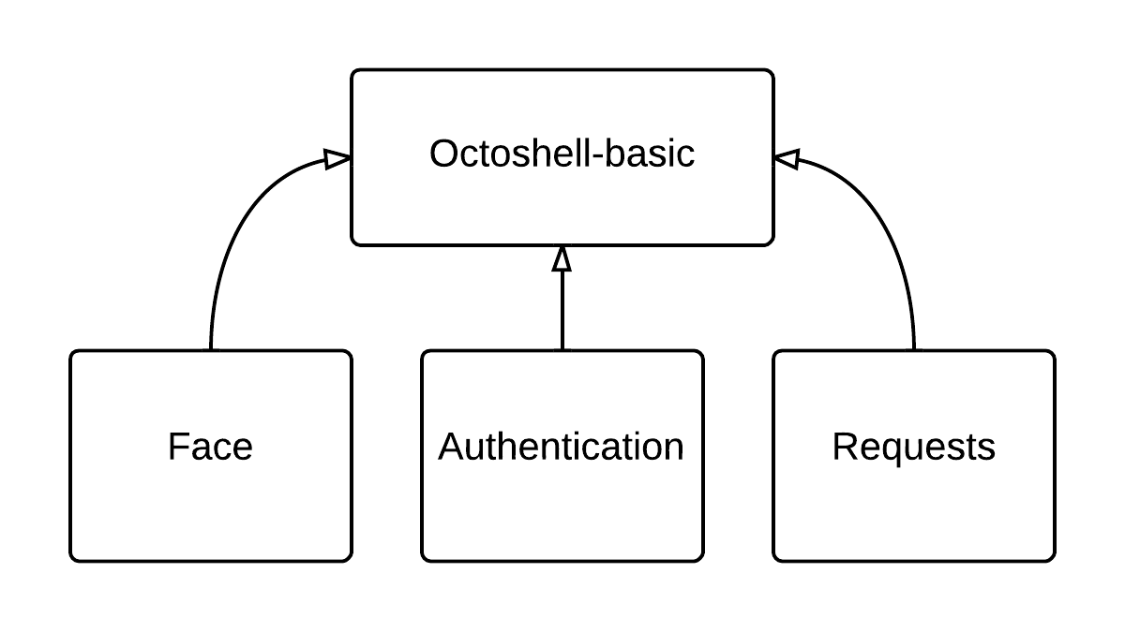
octoshell-basic
общая схема конструктора для абстрактного университета

Slide 10
Плагин Face
задаёт общий вид приложения;
предоставляет шаблон для отрисовки представлений;
задаёт основные css-стили и скрипты JavaScript.

Slide 11
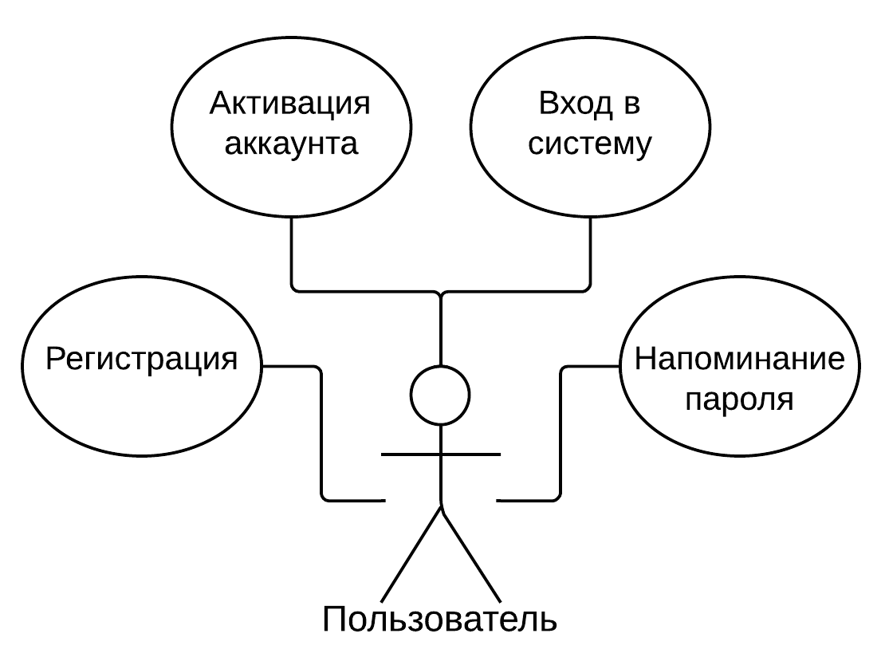
Плагин Authentication

Slide 12
Демонстрация плагина Authentication

Slide 13
Плагин Requests
Общая схема работы:
Пользователь создаёт проект.
Пользователь создаёт Заявку на ресурс.
Администратор рассматривает Заявку.
После одобрения заявки открывается Доступ.
Проект синхронизируется с кластером через Доступ.

Slide 14
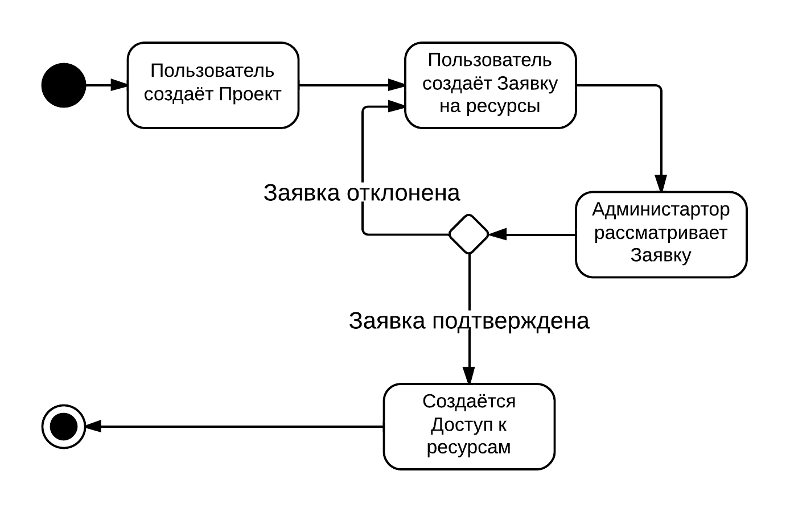

Slide 15
Демонстрация плагина Requests

Slide 16
Плагин создания и показа справки (wiki)
Требования к плагину:
1. Разграничение по правам:
1) администратор создаёт и редактирует справку;
2) пользователи просматривают справку.
2. Форматирование текста в Markdown.

Slide 17
Демонстрация создания плагина Wiki

Slide 18
Дальнейшие планы
Реализация плагина Техподдержка.
Сборка образа octoshell-basic.
Создание документации.
Доработка текущей версии: второй приоритет.

Slide 19
Спасибо за внимание!

